Slide 1




Министерство обзразования и науки РС(Я)
ГБПОУ «Вилюйский профессионально-педагогический колледж
им. Н.Г. Чернышевского»
Отделение подготовки учителей начальных классов
Проект
«Школа будущего»
Выполнила: 3 подгруппа 311 группы

Slide 2


Цель проекта:
Создание идей и дизайна «идеальной школы», в которой будет комфортно и ученикам, и учителям, и родителям.
Обеспечение условий для применения новых технологий в обучении, создание модели общественно-активной школы.

Slide 3

Задачи практики:
Изучить информацию по данной теме;
Придумать свою идею школы;
Оформить и представить свой проект.

Slide 4
Список подгруппы:
Методист – Шамаева Альбина Викторовна
Слепцова Айталина Гаврильевна – староста
Спиридонова Сааскылаана Николаевна
Степанова Ангелина Семеновна
Толстякова Анна Егоронвна
Федоров Айаал Айаанович
Филатова Дайаана Николаевна

Slide 5
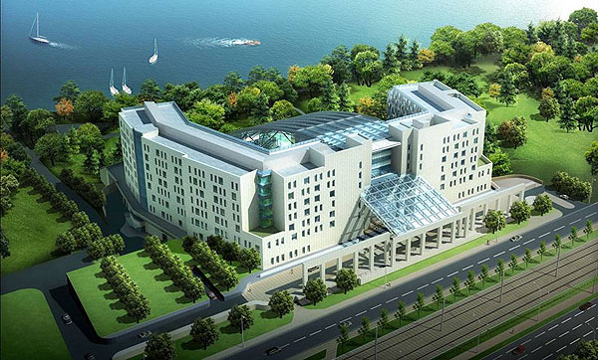
Наш план микрорайона «Школа будущего» включает в себя:
1. учебный корпус:
- начальная школа (1-4 классы);
Архитектура школы

Slide 6
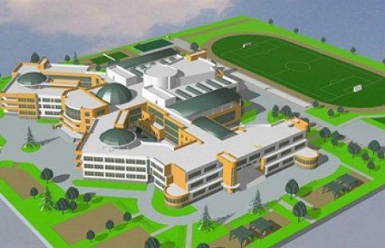
2. Центральное здание, связанное с учебными корпусами прозрачными галереями, где расположены:
- кафе и столовая,
- конференц-зал,
- административные офисы для завучей и учителей, чтобы учителя могли в удобной обстановке в тишине кабинетов заниматься подготовкой к урокам и проверкой тетрадей,
- зона ожидания для родителей, где родители смогут воспользоваться интернетом, перекусить в кафе, просмотреть успехи и достижения своих детей в электронном каталоге школы,
3. Здание спортивного центра с аквапарком.

Slide 7
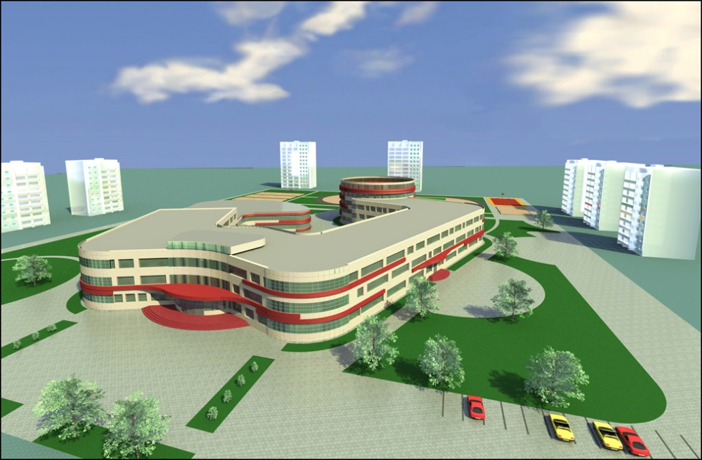
4. Здание дополнительного образования, где расположены:
- художественная школа
- хореографическая школа
- музыкальная школа плюс концертный зал
- театральная школа + театральный зал
- языковая школа
- научно-познавательная школа
- Интернет – зона
- библиотека
5. Здание детской поликлиники и оздоровительный центр для учеников и работников школы.

Slide 8
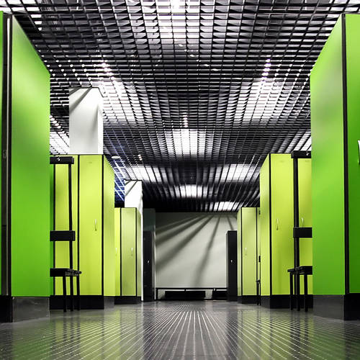

Удобная раздевалка
Примерные наброски дизайнов помещений

Slide 9
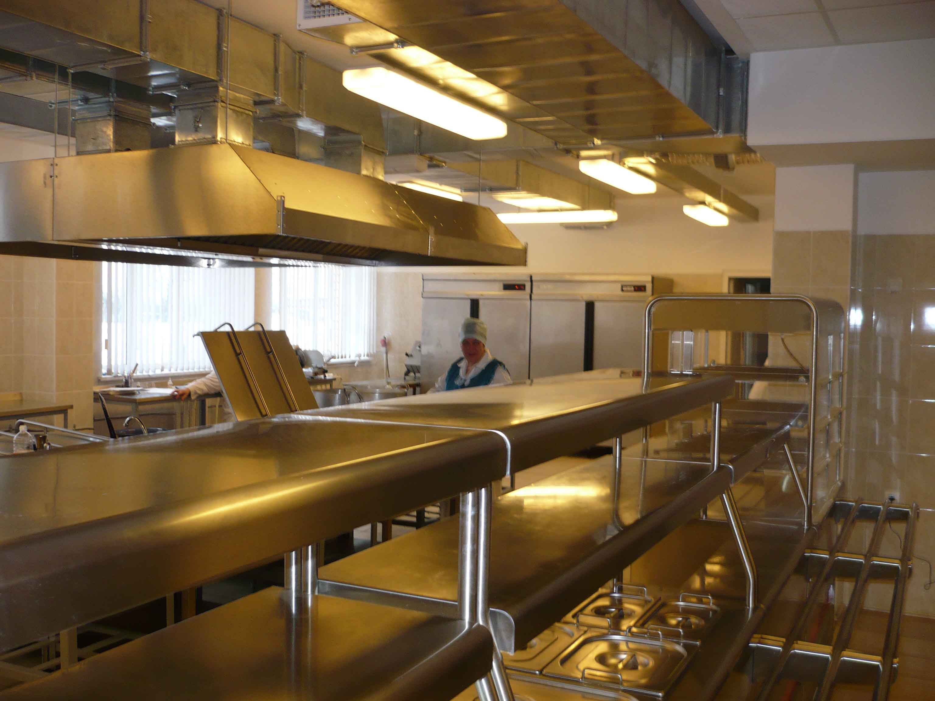

Столовая.
В школе будет столовая с несколькими видами питания (т.к. у многих детей аллергии, заболевания желудка и т.д.).

Slide 10
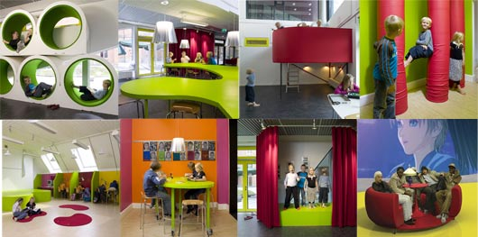
Выделена площадь для спокойного отдыха на переменах - тихая зона. И активного отдыха – место, где можно поиграть на перемене, громко говорить, размяться в перерыве между уроками.
Игровые комнаты и коридоры

Slide 11
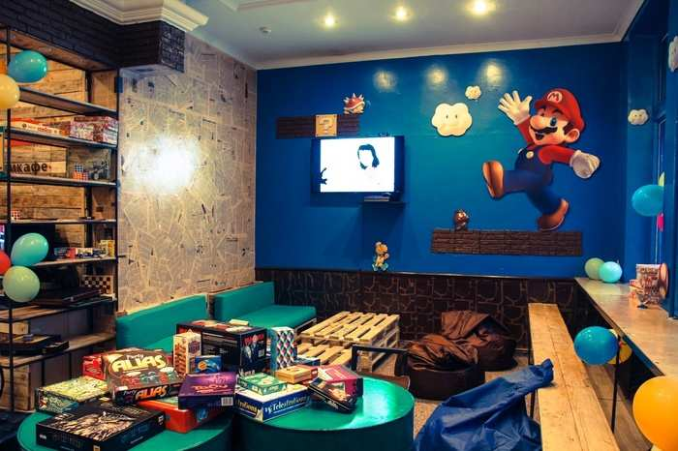
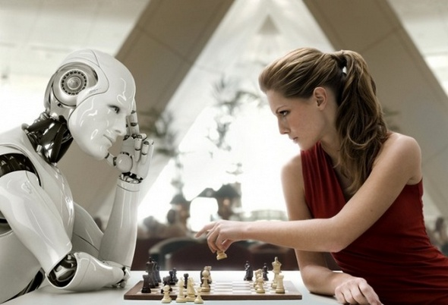
Комната для интеллектуальных игр.

Slide 12
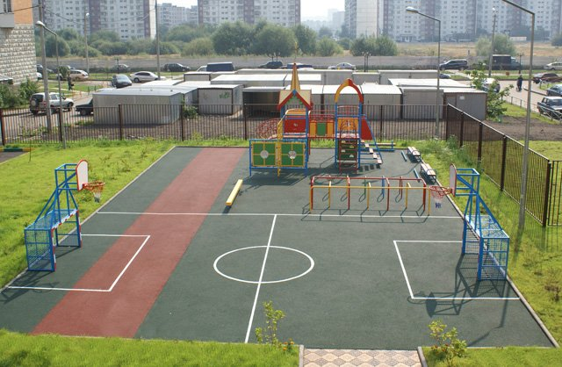
На территории микрорайона «Школы будущего» расположены:
- спортивная площадка с футбольным, баскетбольным, теннисным и хоккейными полями, с открытым катком для фигурного катанья, с различными беговыми дорожками и оборудованием для занятий спортом на открытом воздухе,
- контактный зоопарк с прудом, где будут водиться различные водоплавающие птицы,
- перед зданием подготовительной школы располагается игровая площадка, оборудованная различными комплексами для игры детей младшего возраста на свежем воздухе,
- на главном входе расположена парковая зона с дорожками, разнообразными деревьями, газонами и скамейками.

Slide 13
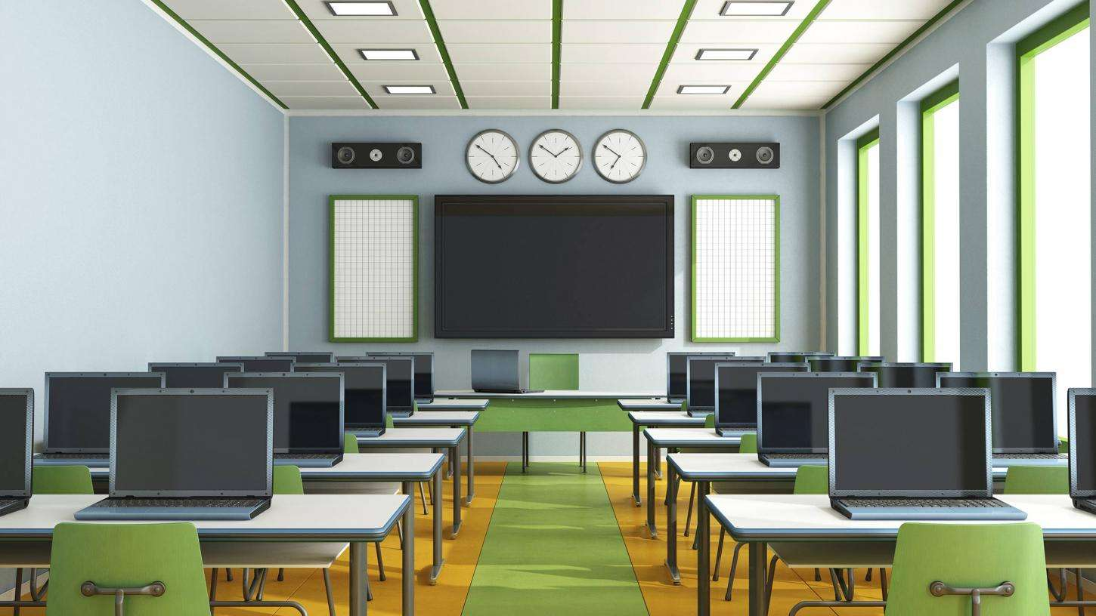
Обустройство учебных кабинетов
Учебные кабинеты «Школы будущего» должны быть не только удобными, просторными и светлыми, но и многофункциональными. В будущем ученикам не нужно ходить по разным кабинетам на разные предметы. Мы разработала дизайн «умного кабинета», где стены являются интерактивными экранами, на которых наглядный материал меняется в соответствии с каждым предметом. Такой способ позволяет менять настроение и ощущения учеников, находящихся в кабинете, переносить их из одного воображаемого пространства в другое.

Slide 14
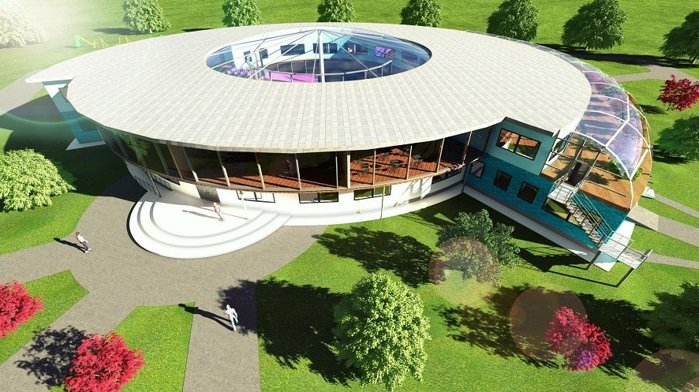
Мы уверенны, что в хорошо оснащённой и комфортной «Школе будущего» будут созданы все необходимые условия для развития и раскрытия всех способностей и талантов ребят, которые пригодятся им в современной взрослой жизни.

Slide 15
Спасибо за внимание!

